Slide 1
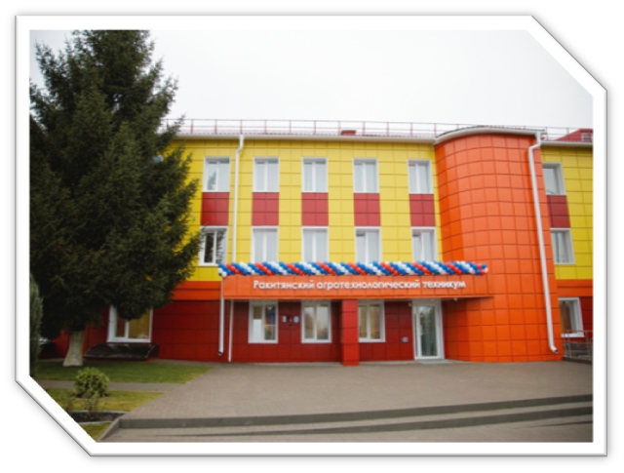
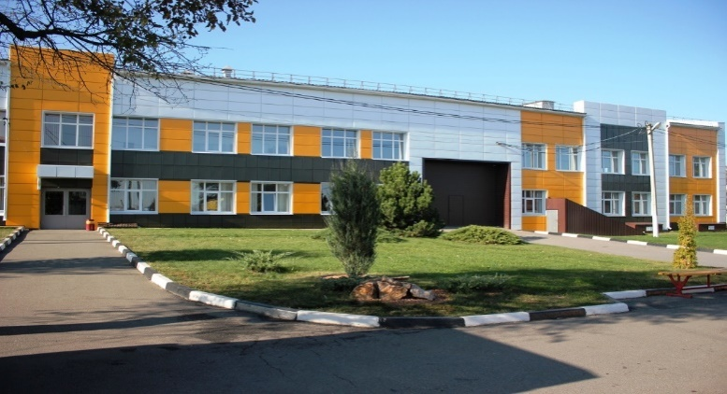
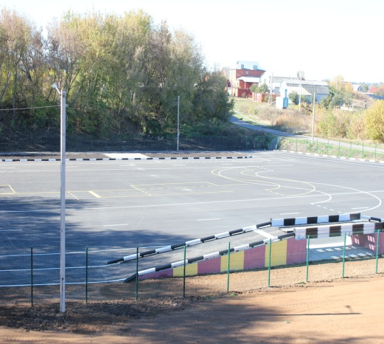
АКЦИЯ ОГАПОУ «Ракитянский агротехнологический техникум» сегодня

Slide 2
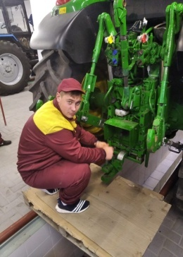
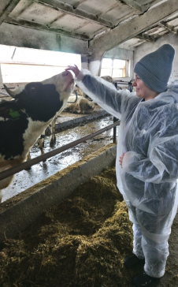
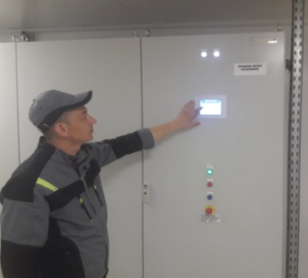
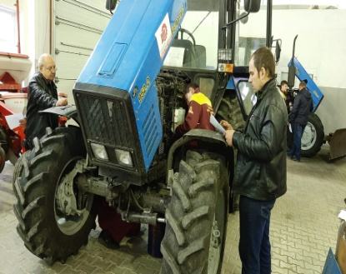
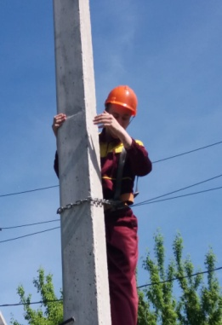
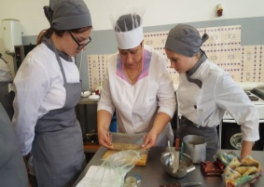
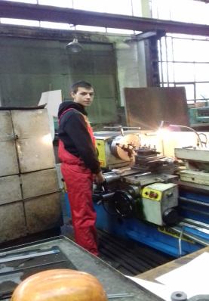
Обучение ведется
по специальностям:
Электрификация и автоматизация сельского хозяйства
Технология производства и переработки сельскохозяйственной продукции
Зоотехния
Эксплуатация и ремонт сельскохозяйственной техники и оборудования
Автоматизация технологических
процессов и производств
по профессиям:
Повар, кондитер
Токарь-универсал
Рабочий зеленого хозяйства

Slide 11
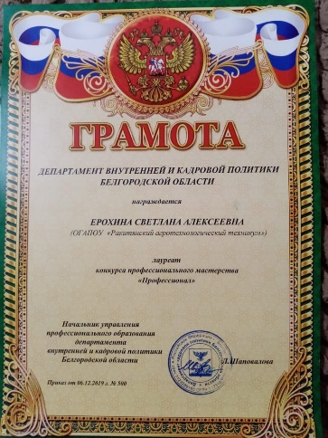
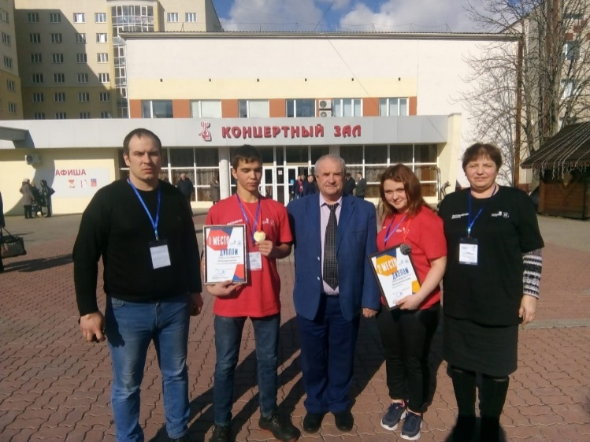
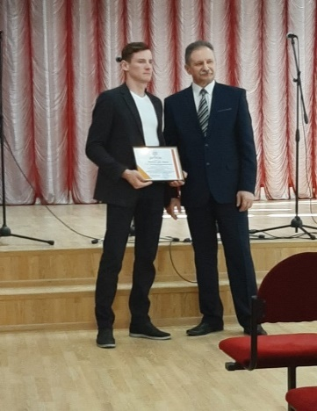
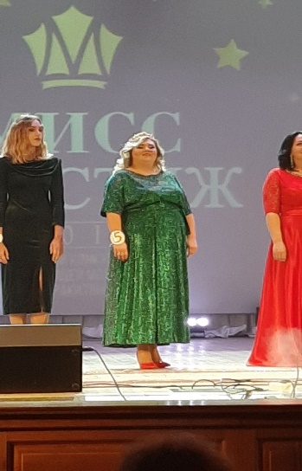
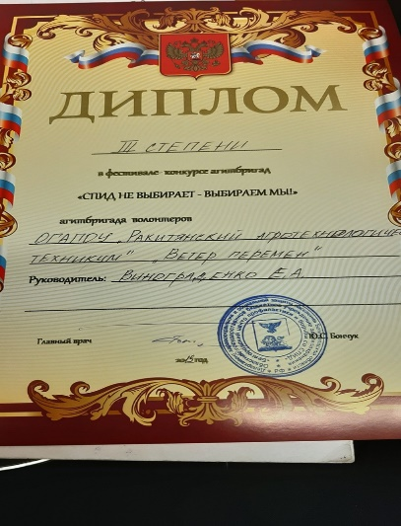
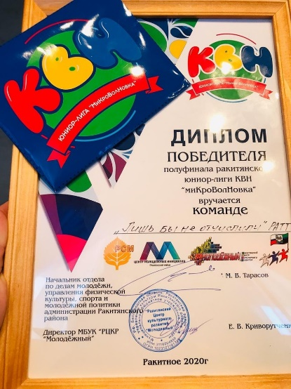
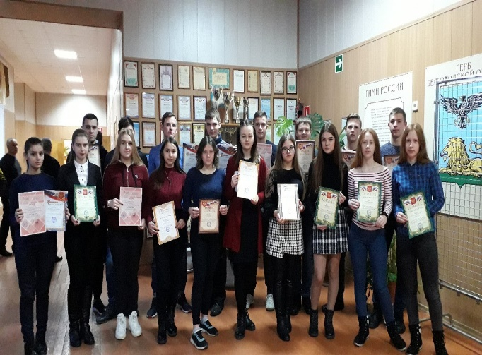
НАШИ ДОСТИЖЕНИЯ

Slide 12
Наш техникум завтра
19.02.08
Технология мяса
и мясных продуктов
19.02.08
Технология мяса
и мясных продуктов
Квалификация—Техник-технолог
Квалификация—Техник-технолог

